Slide 1
Assignment 1: Supervised learning, kNN algorithm
Opiskelijat: Saga Nyhuus ja Ilari Tuokko
Kurssi: Ennakoivat analytiikkamenetelmät Pythonilla
Opettaja: Tommi Lahti
31.10.2023

Slide 2
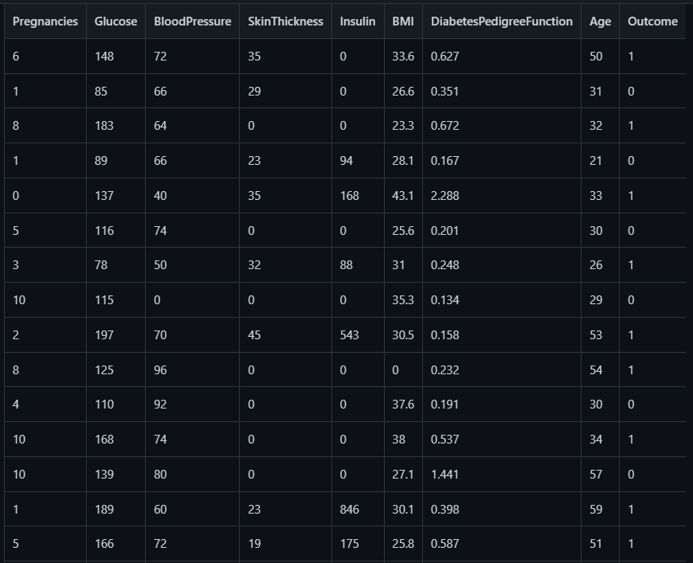
Diabetes Classification using KNN https://www.kaggle.com/code/ghadiyaayush/diabetes-classification-using-knn/input Dataset: diabetes.csv
Dia:Saga Nyhuus
Tässä Diabetes datasetissä listataan muuttujia 9:ssä sarakkeessa, joista 8:ssa sarakkeessa on mittaustuloksista ja niistä johdetuista laskennoissa saatua numeerista dataa, ja nämä ovat independent variable/riippumaton muuttuja/piirremuuttujia.
Outcome sarakkeessa listataan nollia ja ykkösiä, joiden merkitys on seuraava: 0 = Henkilöllä ei ole diabetesta mittausten perusteella, 1 = Henkilöllä on diabetes mittausten perusteella. Tässä Outcome muuttujassa on siten kaksi luokkaa, ja mittaustulosten data on luokiteltava jompaan kumpaan luokkaan. Outcome-muuttuja on dependent variable/riippuva muuttuja/kohdemuuttuja/target variable.

Slide 3
Tutkittuamme Diabetes datasettiä, huomasimme joissakin sarakkeissa 0 arvoja (alla kyseiset sarakkeet), jotka edustavat mitä luultavimmin puuttuvia arvoja, sillä näistä kyseisistä mittauksista ihmisillä ei voi olla 0 arvona:
1. Glucose
2. BloodPressure
3. SkinThickness
4. Insulin
5. BMI
Siten, voi kokeilla korvata 0 arvot nan-arvolla, jotta 0 arvot eivät vaikuta negatiivisesti datankäsittelyyn eri kirjastoissa, ja numeerisen datan käsittelyssä. Käytin mallina seuraaviin toimenpiteisiin toisen Kagglesta löytämäni Notebookin toteutusta samasta datasetistä: Step by Step Diabetes Classification-KNN-detailed
https://www.kaggle.com/code/shrutimechlearn/step-by-step-diabetes-classification-knn-detailed/notebook
Korvaan 0 arvot nan arvoilla, ja tulostan sen jälkeen datasta yksikertaiset histogrammit, jotta voidaan vertailla, miten 0 arvojen poistaminen numeerisesta datasta vaikutti dataan. Sen jälkeen korvaan nan arvot mean, tai median- arvoilla datassa, jonka jälkeen tulostan kuvaajat uudelleen. Kuvaajien tulkinta jää tämän kurssityön ulkopuolelle.
Dia:Saga Nyhuus

Slide 4
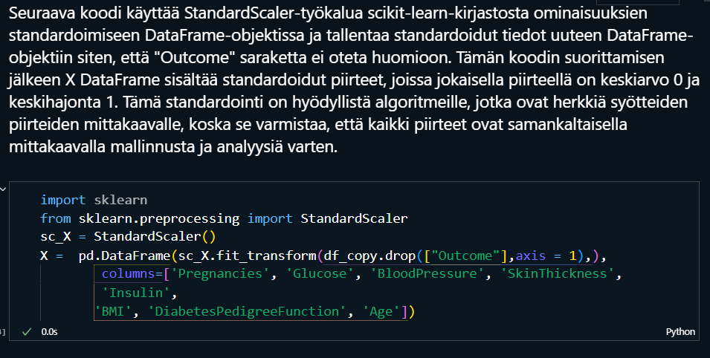
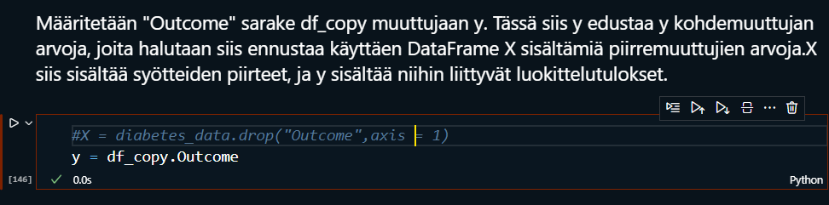
Dia:Saga Nyhuus
Lähdin suorittamaan KNN luokittelua Diabetes.csv datasta tekemälläni kopiolla, jossa olin ensin korvannut -arvot nan arvoilla, ja sitten, korvannut nan-arvot median-, ja mean- arvoilla diabetes datasta, ja sen jälkeen suoritin datalle StandardScaler- standardoinnin.

Slide 5
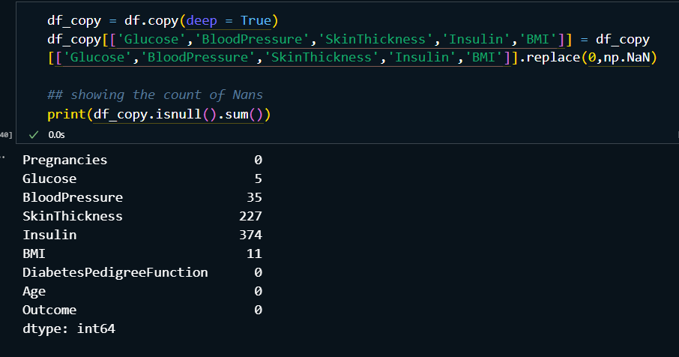
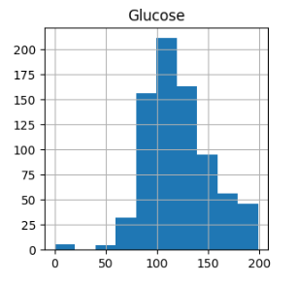
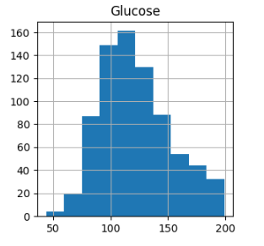
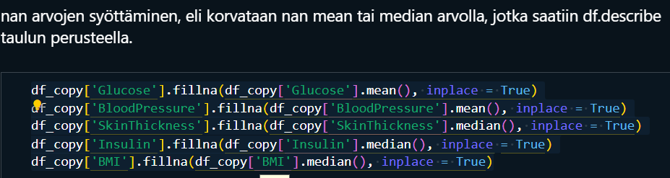
Dia:Saga Nyhuus

Slide 6
Dia:Saga Nyhuus
Luettu artikkeli 1:
Business Intelligence using the K-Nearest Neighbor Algorithm to Analyze Customer Behavior in Online Crowdfunding Systems(2020)
https://www.e3s-conferences.org/articles/e3sconf/pdf/2020/62/e3sconf_icenis2020_16005.pdf
K-lähimmät naapurit (KNN) -algoritmi on yksi mahdollinen datatyökalu, jota esimerkiksi yrittäjä voi käyttää pysyäkseen kilpailun edellä yrityksen keräämää asiakasdataa hyödyntäen.
Yksi tapa, jolla KNN:ää voi käyttää yrittäjänä, on asiakkaiden luokittelu eri segmentteihin heidän ostokäyttäytymisensä perusteella. Tämä voisi olla hyödyllistä kohdennetussa markkinoinnissa ja henkilökohtaisissa suosituksissa. Lisäksi KNN:tä voidaan käyttää eri asiakkaiden samankaltaisuuden löytämiseen. Tämä voi olla hyödyllistä yrittäjälle, jotta hän tietää, mitkä asiakkaat ovat eniten samankaltaisia toisiinsa nähden, jotta heihin voidaan kohdistaa samanlaisia tarjouksia tai mainoksia.

Slide 7
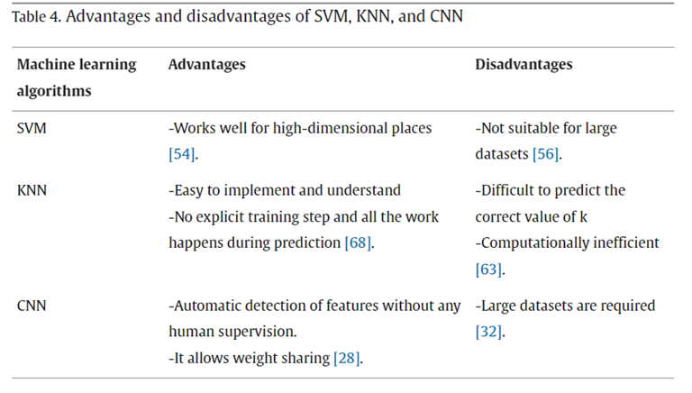
Dia:Saga Nyhuus
Luettu artikkeli 2:
State-of-the-art machine learning techniques for melanoma skin cancer detection and classification: a comprehensive review (2023)
“It has been established and repeatedly observed that the accuracy, specificity, and sensitivity of the classifier's performance in detecting cancer are the most important factors to consider, all of which generate lower results for KNN compared to the other two classifiers (Table 4). This is because it demands a large computational runtime with larger sample dataset, which is the runtime of the classifier is commensurate with the sample size. It can also be due to the suboptimal values of k-neighbors being chosen, and hence generating results that are little less than expected. Furthermore, scaling also plays a critical role in obtaining the results. To ensure fair treatment among features, proper scaling must be performed.”

Slide 8
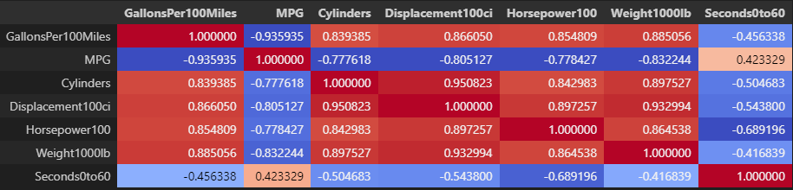
Datan tutkiminen
Dataa on helppo nopeasti katsoa sns.pairplot kommennolla.
Siitä näkee nopeasti millä muuttujilla on yhteyksiä, siitä näkee myös nopealla vilkaisulla suunnilleen kuinka vahva yhteys muuttujilla on.
Mutta sitten kun niitä muuttujia aletaan valitsemaan, nii korrelaatio matriisi on siihen parempi, koska sillä saadaan suoraan kovia numeroita.
Esimerkiksi jos sylintereiden, tilavuuden, hevosvoimien ja painon väliltä pitäisi yksi muuttuja valita, jolla lähtee mallia rakentamaan, on niiden eroja vaikea huomata pairplotista, koska ne ovat nii lähellä toisiaan.

Slide 9
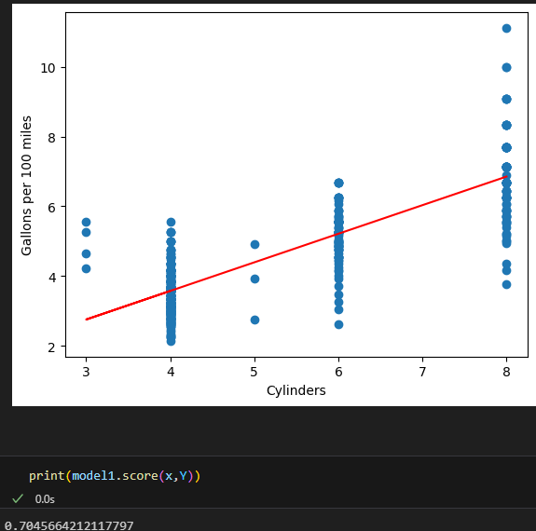
Korrelaatio matriisi
Jos lähdemme vertailemaan tuloksia mitä saamme korrelaatio matriisista vastaan tulokset mitä saamme mallista nii näemme, ettei korrelaatio matriisikaan koko totuutta kerro.
Jos vertaamme Gallons Per 100 Miles ja Cylinders välisten muuttujien tuloksia nii korrelaatio matriisi näyttää niiden riippuvuus on 0.839. Mutta jos teemme näistä kahdesta muuttujasta korrelaatio mallin ja tulostamme siitä mallista scoren, saamme tulokseksi 0.704 lähdetään seuraavaksi tämän syytä tutkimaan tarkemmin.

Slide 10


Matikkaa
Jotta voimme ymmärtää miksi korrelaatio matriisi ja mallin score eroaa toisistaan, meidän täytyy hieman tutkia matemaattisia kaavoja mitä ne käyttävät.
Korrelaatio matriisi, nimestään huolimatta, laskee koeffisienttiä käyttäen tätä kaavaa:
Ensin lasketaan X:n ja Y:n kovarianssi.
Sen jälkeen lasketaan keskihajonta X:lle ja Y:lle jotka kerrotaan yhteen
Viimeisenä kovarianssi jaetaan keskihajonnasta saadulla luvulla ja täten saamme tuloksen, P.
Sitten taas kun olemme mallintaneet ja laskemme scorea mallille, se käyttää kaavaa:
SS_res: Käyt jokaisen datapisteen lävitse, lasket etäisyyden mallin ennustamaan kohtaan ja otat siitä luvusta neliöjuuren. Kun olet käynyt kaikki läpi ne plussataan yhteen.
SS_tot: Lasket ensin koko datalle keskiarvon, jonka jälkeen miinustat sen keskiarvon jokaisesta yksittäisestä datapisteestä. Tämän jälkeen niistä otetaan neliöjuuri ja nämä luvut plussataan yhteen.
Sen jälkeen jaetaan nämä luvut keskenään ja miinustetaan saatu tulos ykkösestä.
Jos koneoppimista, ja varsinkin syväoppimista, haluaa enemmänkin opiskella,
nii pitää olla tarkkana mitä komentoja käyttää.
Vaikka tulokset voi olla samanlaisia nii taustalla olevat kaavat voicat olla hyvin erilaisia ja myöhemmässä vaiheessa tuottaa ongelmia.

